Slide 1
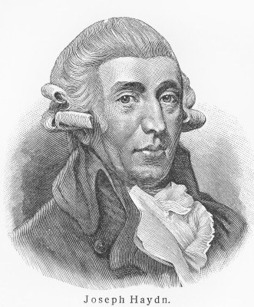
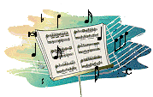
JOSEPH HAYDN
Izdelala:
Mentorica:

Slide 2
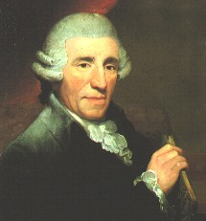
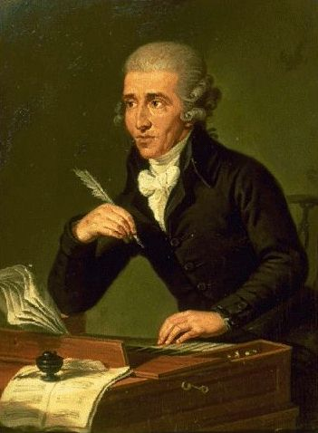
Življenje
Delo
Anekdote
Priznanja

Slide 3
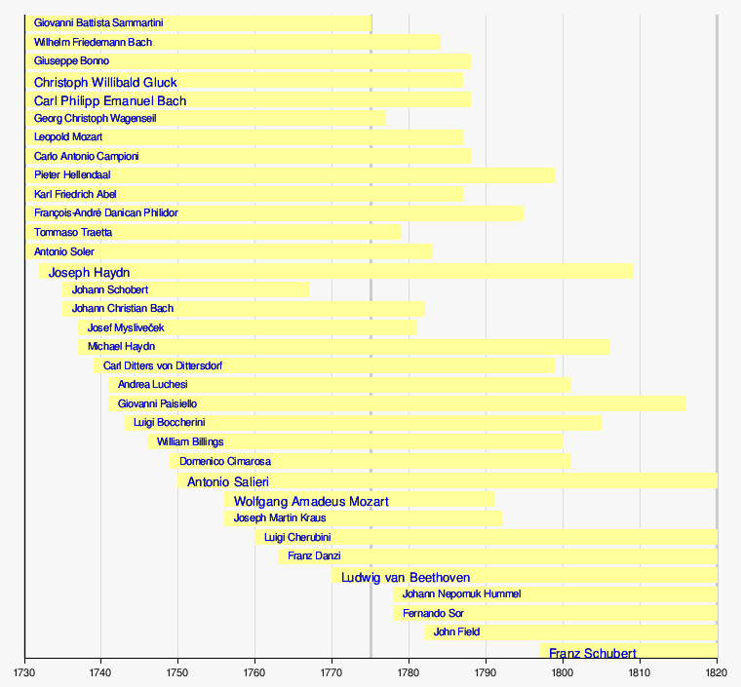

Slide 4
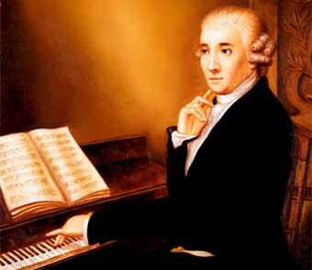
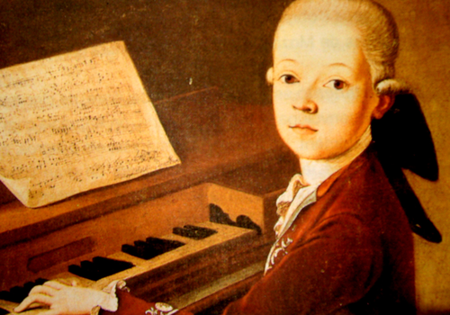
Rojstvo: 31.3.1732 (Avstrija)
Skladatelj klasicističnega obdobja
”oče” simfonije in godalnega kvarteta
Steber zlatega obdobja glasbe
Dunajska klasika

Slide 5
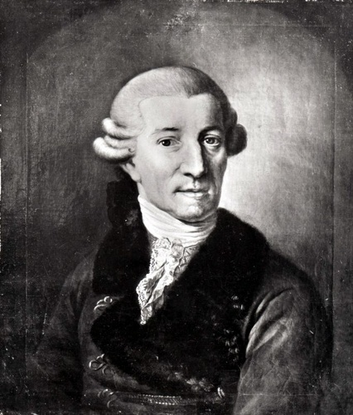
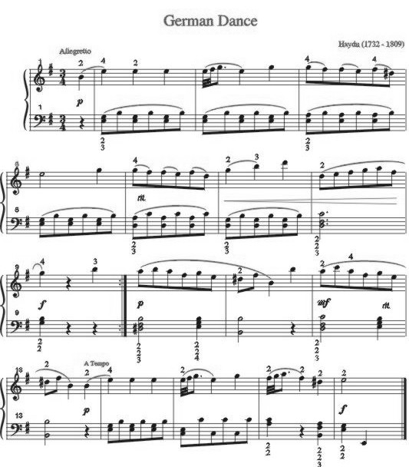
DELO http://www.youtube.com/watch?v=9PSIumklRO8
104 simfonije
Rekorder med simfoničnimi skladatelji
Presenetljivi naslovi: Vojaška simfonija, Simfonija z udarcem na pavke, Simfonija presenečenja
80 godalnih kvartetov
50 klavirskih sonat
Maše
Oratoriji
Pesmi
Koncerti
Opere

Slide 6
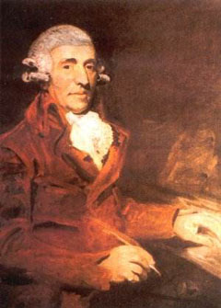
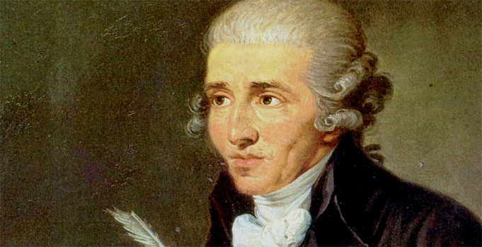
častni član Filharmonične družbe v Ljubljani.
Smrt: 31. 5.1809 Dunaj
Haydnu kasnej se je to zdel hudo
In on je res znal vse zašpilat
razn tist k bi mogu z nosom zafilat.

Slide 7
Viri
http://www.youtube.com/watch?v=9PSIumklRO8
https://encrypted-tbn1.gstatic.com/images?q=tbn:ANd9GcRZ8mrCawjFhhEKyPSbtZifDSNxiJVwprEAaG0FyKatG2hTPzDfQA
http://images.mylot.com/userImages/images/postphotos/572183.jpg
http://courses.wcupa.edu/frichmon/mue332/spring2002/anthonydilella/HAYDN4.JPG
https://encrypted-tbn0.gstatic.com/images?q=tbn:ANd9GcQEVaDZ3tPt1ELBqHS_k2f5kBg8FrSFSZi4qR9_KroSG56bKHwC
http://1.bp.blogspot.com/-PHfCk3MH-Dg/T4tfcJCLX2I/AAAAAAAAA2Y/1A-t7rNNHVY/s1600/haydn2.jpg
http://www.nndb.com/people/989/000091716/
http://en.wikipedia.org/wiki/Joseph_Haydn
http://classicalmusic.about.com/od/classicalcomposers/p/haydnprofile.htm
http://www.allmusic.com/artist/franz-joseph-haydn-mn0000168380
http://www.classicalarchives.com/composer/2679.html

